Slide 1
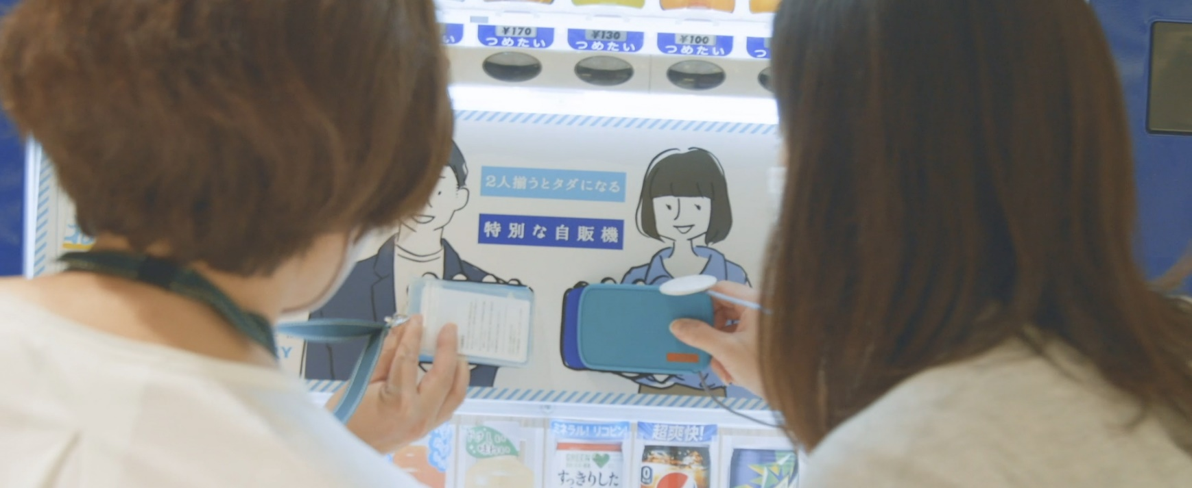
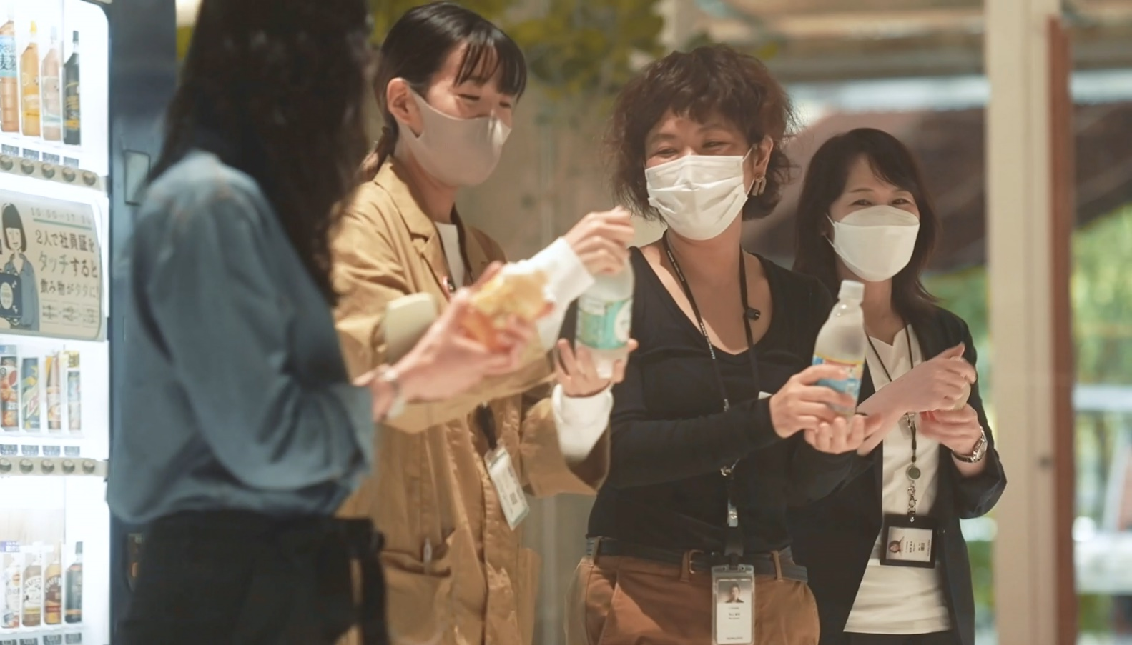


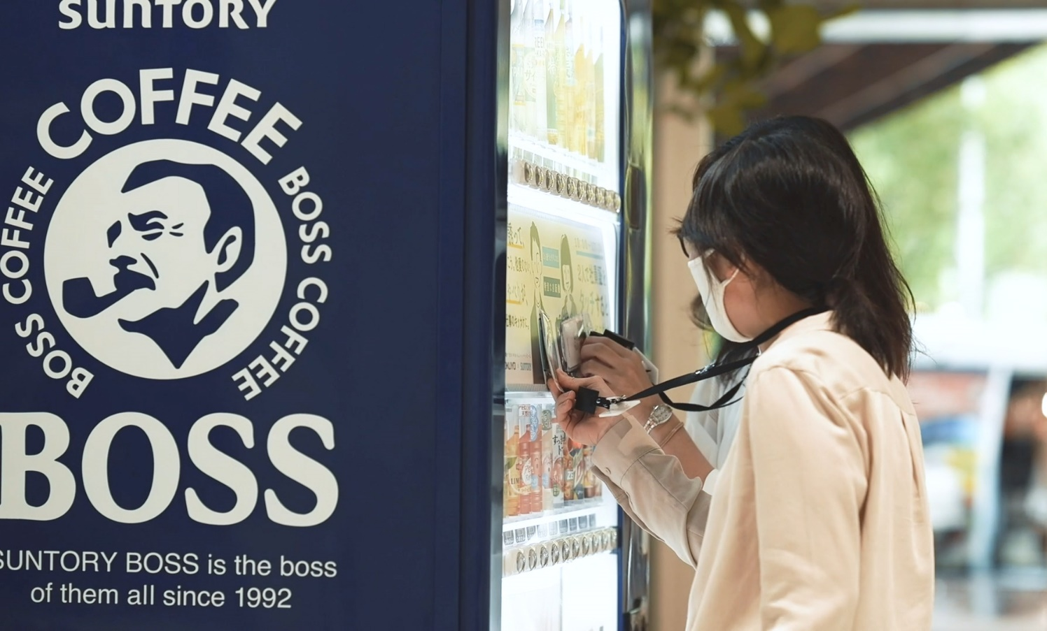
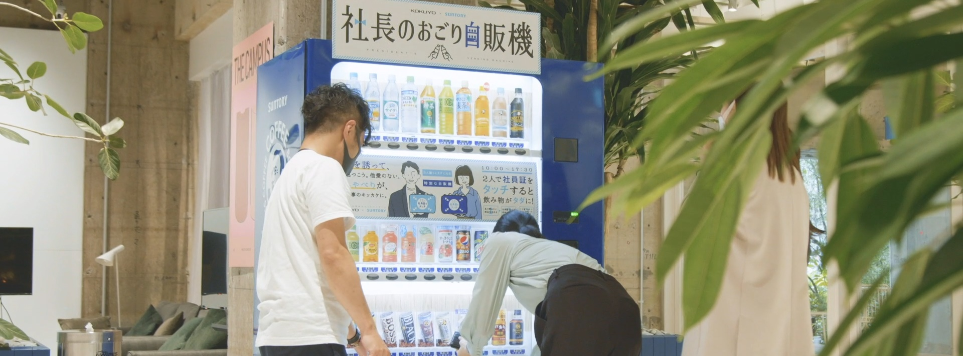
研美社さま 説明会

Slide 2
アジェンダ
□本日の主旨ご説明（弊社課題と狙い）
□御社への依頼事項
□最新の展開状況・刺さる法人
□本商談イメージ共有・QA

Slide 3


Slide 4
サントリー課題
・大企業の「総務部」へのご案内はできているが
・メインターゲットにパイプがなく案内できていない
＞メインターゲット
・中小企業「総務部」
・大中小企業「人事部や経営企画」
⇒御社と連携しもっと多くのお客様の
オフィスを明るくしていきたい

Slide 5
依頼事項
▼やって頂きたいこと
1) 2分動画＋パンフをお見せし、興味を引いて頂く
「サントリーさんのお話聞いてみませんか？」
2) 弊社事務局にメールでご連携頂く
こちら
▼避けて頂きたいこと
・詳細なQA
・数字の回答（例：金額明示など）

Slide 6












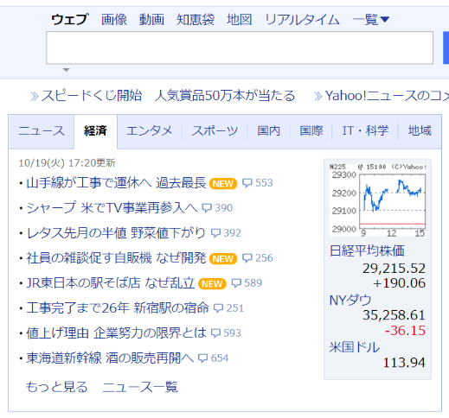





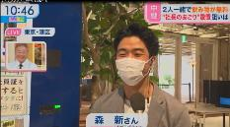
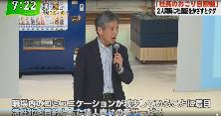


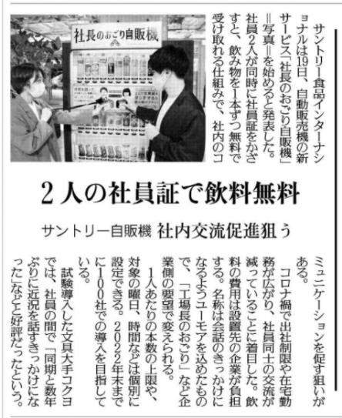


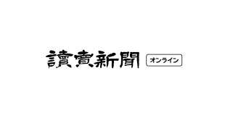





社内限り

Slide 7
社内限り
現状レビュー ～定量～
日産自動車/JX金属/SONYミュージック/CINC（既存）/富士通/パナソニック（PGU）/商船三井/野村證券/野村不動産/三井不動産/三菱地所/森ビル/スミック/JX金属 磯原工場/ＪＰタワー名古屋/凸版印刷/RX JAPAN/日本マスタートラスト信託/共立製薬/JMAシステム/郵船商事/三井住友信託銀行/GAテクノロジーズ/SWHお台場本社６F/住友重機械工業 名古屋製造所/マルキユー/マクニカ/NTTドコモ/ヴィス
エピック・グループ/住友電気工業/ミック工業/アクティオ/TOブックス/住商インテリアインターナショナル/琉球銀行/上尾市役所/JR中央線コミュニティデザイン/Phone Appli/ポート/KTI建設工業/本田技研工業/heart relation/Kaizen Platform/ベイカレント・コンサルティング/Orrick, Herrington & Sutcliffe, LLP/静岡鉄道/川崎興産ホールディングス/インフォバーン/クラスメソッド/日本たばこ産業/キングレコード/リヴァンプ/電通アドギア/フジリュウ/TAKAIDOクールフロー/デジタルホールディングス/StudioZ/和信化学工業/バズったー/ブシロード/クロセ/ワイズ/大隅物流有限会社/ディーエムソリューションズ/ブリストルマイヤーズ・スクイプ/トレンダーズ/JMDC/ディマージシェア/ Diverse/Migact/アーバン・コーポレーション/ソースネクスト/iYell/アライドアーキテクツ/シイエヌエス/カルティエ/社会福祉法人なにわの里/3XGroup/コンセント/電広/神戸マツダ/住友不動産商業マネジメント/旭酒造(獺祭)/医薬品医療機器総合機構/プライムクロス/エスディーテック/ 芝寿し/JTB/ハインツ日本/カヤック/ Hakuhodo DY Matrix/セゾン投信/f4samurai/MOLDINO/アビームシステムズ/セキスイハイム工業/インテリックス/
問合わせ：582件
成約見込：112社
130台
稼働 40法人70台
※8月時点

Slide 8
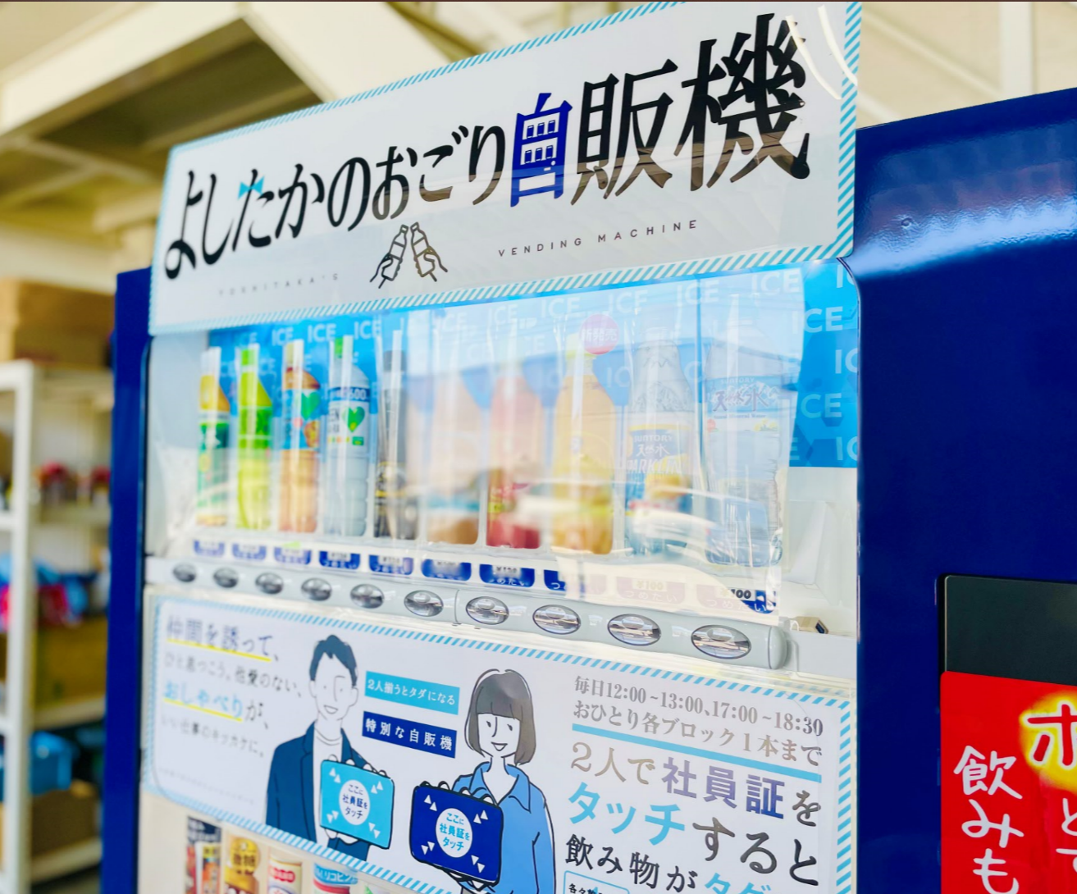
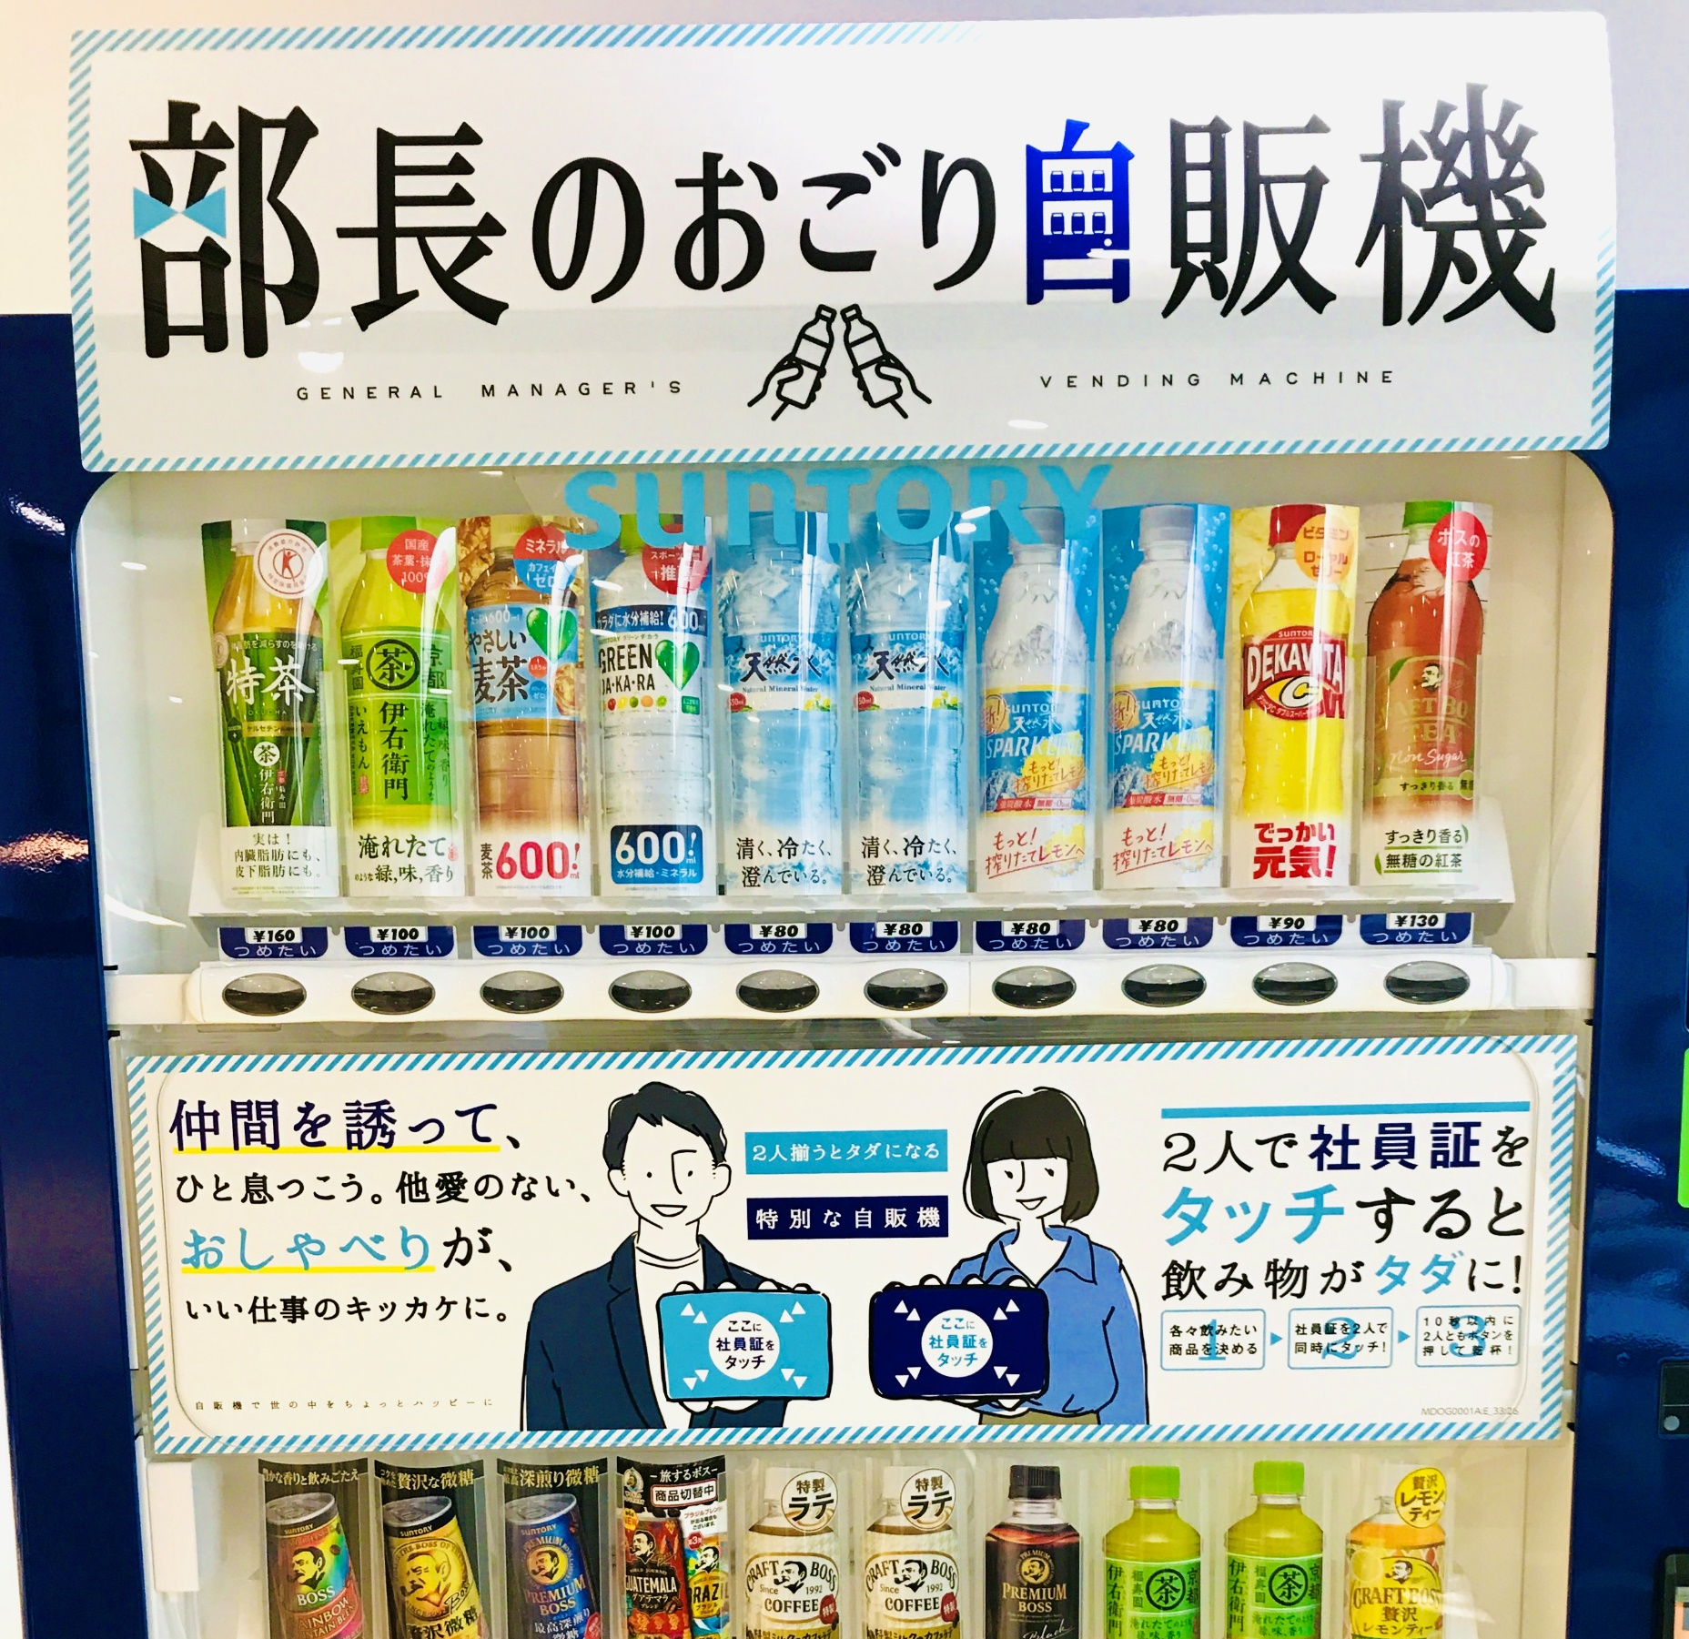
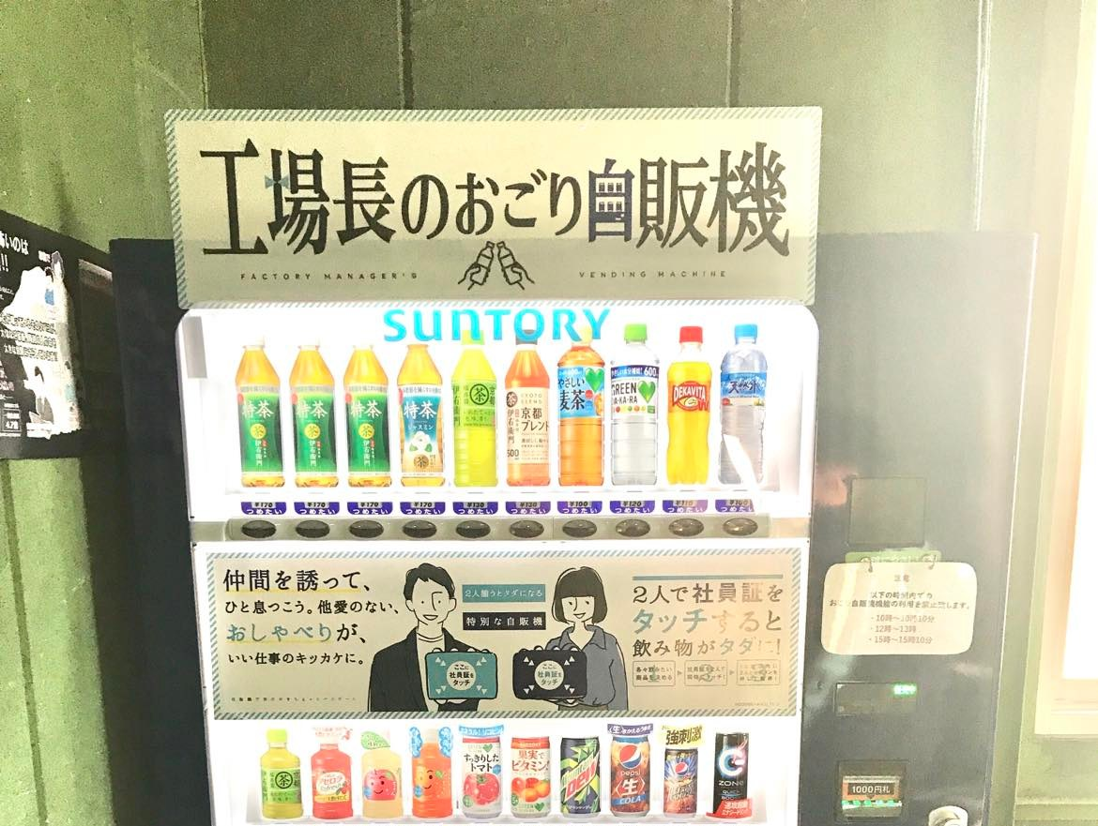
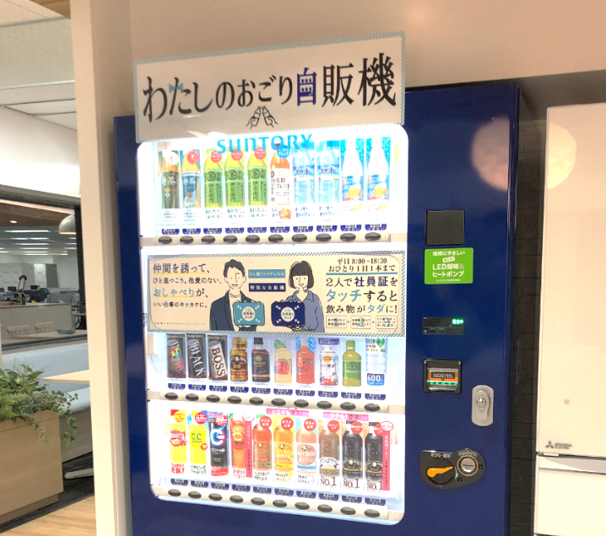
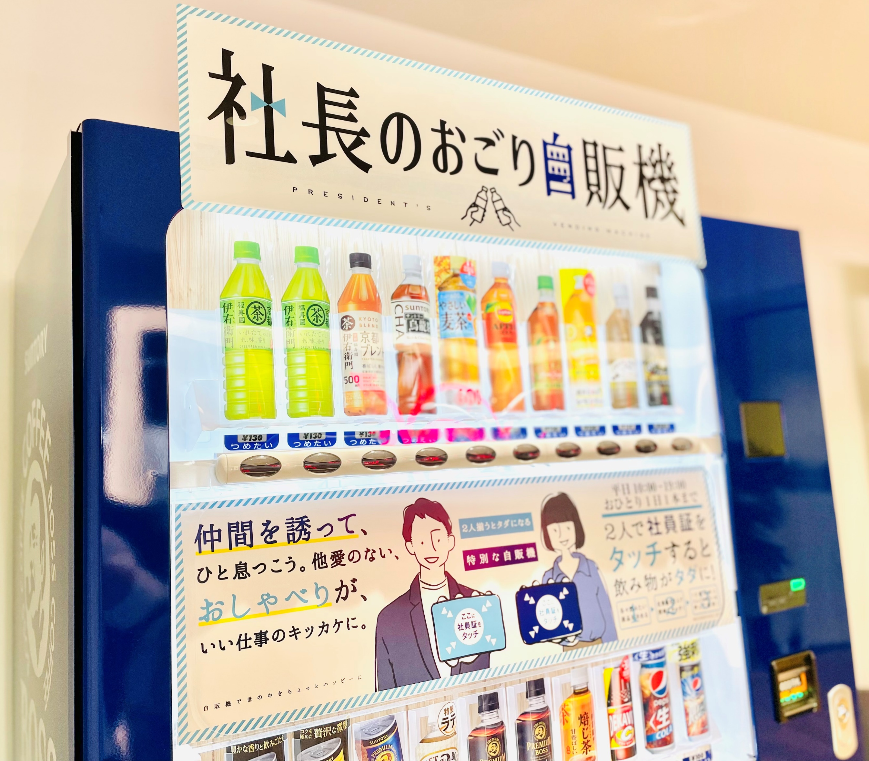
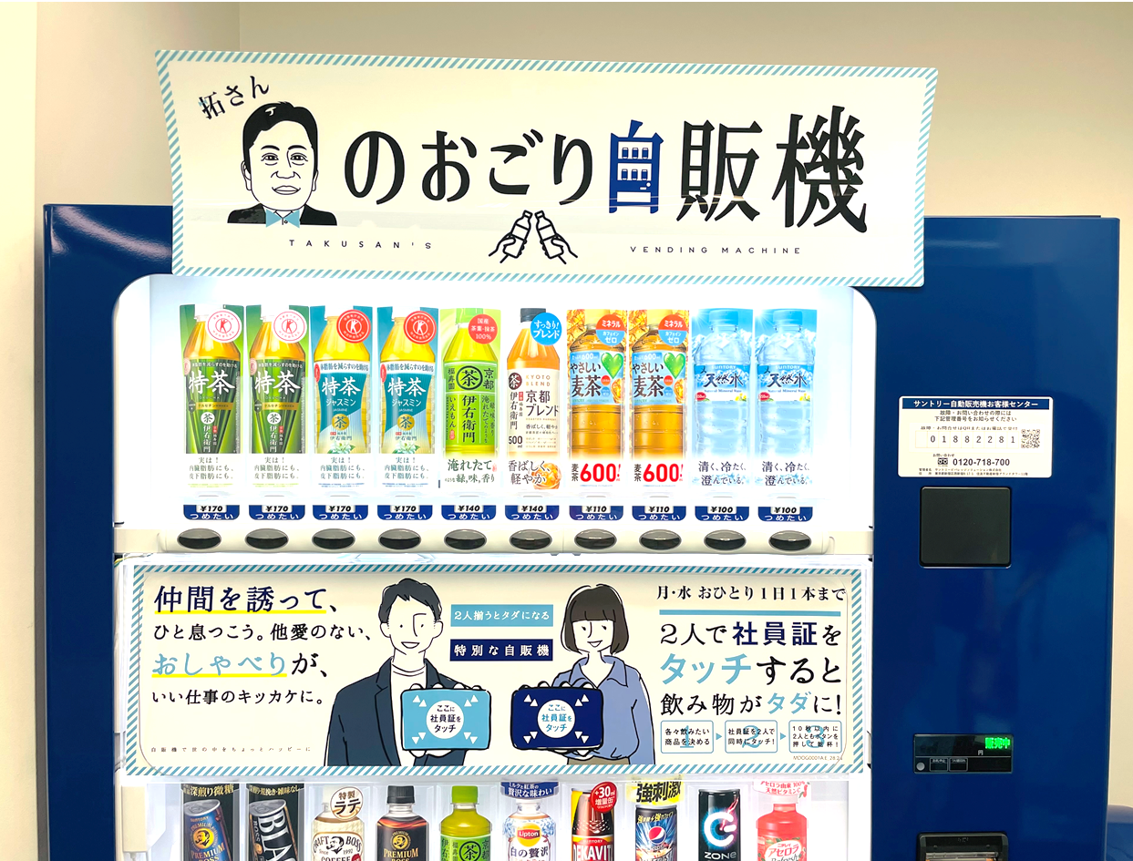




映写のみ
社内限り
様々なカスタマイズ

Slide 9

ターゲット像
刺さる法人の特徴
費用OK！
A
会社負担の福利厚生がある
（例：TS/WS・ランチ補助・飲み会・旅行等）
2人で雑談！
B
出社する意味付けに困ってる
（例：レイアウト変更を検討中/福利厚生見直し中）
輪が広がる！
C
入退社が激しい
（例：顔と名前が一致しにくい/歓迎会が多い）

Slide 10
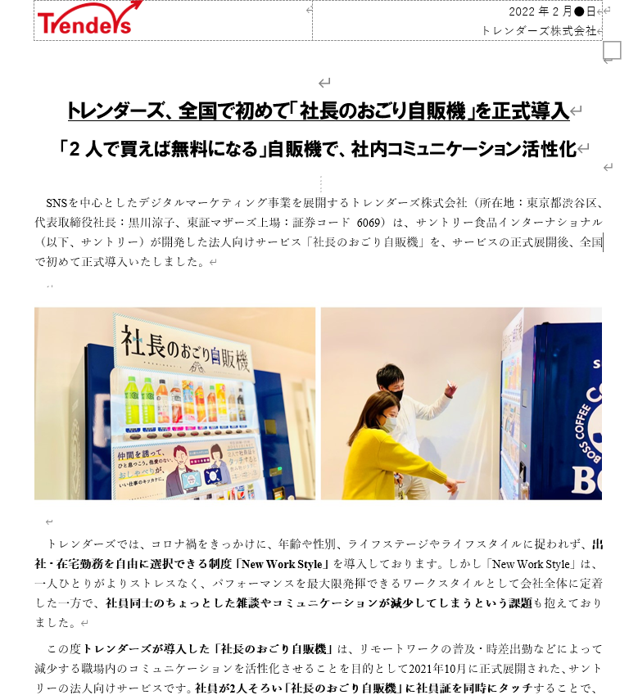
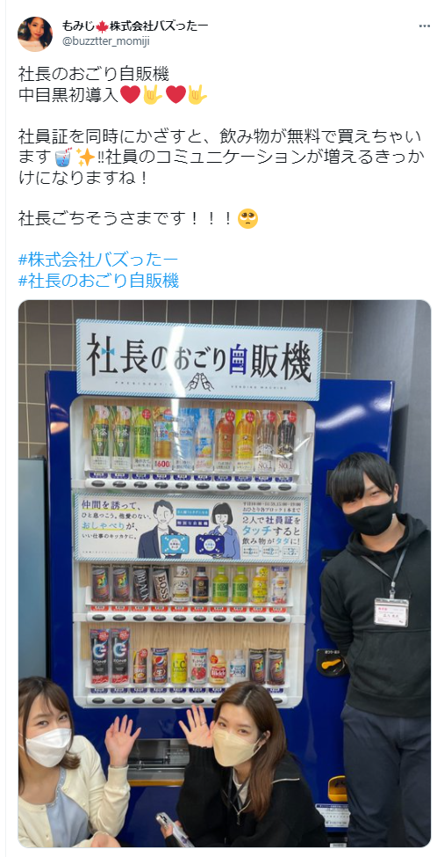
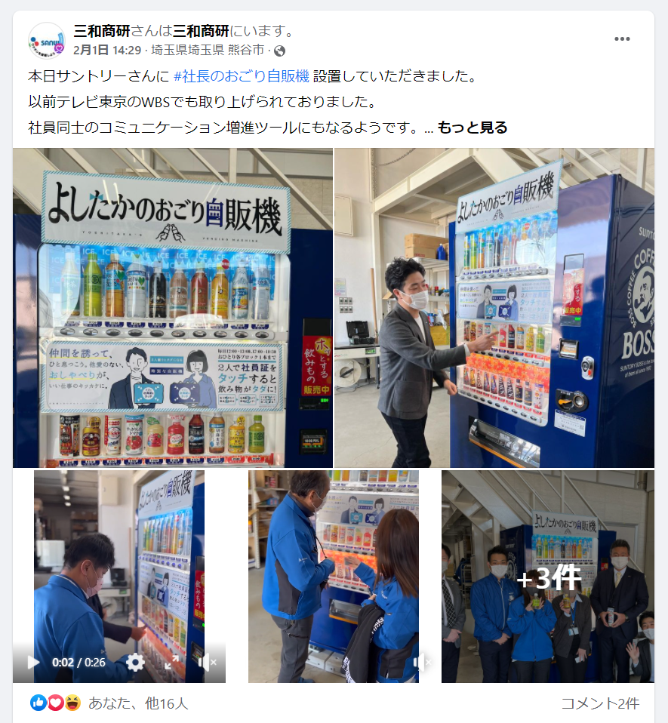
社内限り

Slide 11
参考
社内限り
現状レビュー ～顧客の声～
□ブレインパッド様
改めまして、 港区初で導入できましたこと、大変嬉しい限りです。
早速、昨日の夕方から今日も、社長のおごり自販機目当てに2名で
ラウンジへ来ている社員を何組も見かけまして、
「新オフィスでも導入希望」の投票シールもどんどん貼られていて、盛り上がっています。
開発された森様の自販機や社長のおごり自販機への熱い思いから生まれたアイディアが、
こうして実現して、沢山の社員の笑顔に繋がっているのは、本当に素敵なことだなと、
私もとても感激いたしました。
□トレンダーズ様
最近は在宅メンバーも多く、以前のようなオフィスの賑やかさが見られないような状況でしたが、
今日のトライアルだけでも沢山の笑顔が見られてあらためて導入して良かったなと思いました。
□TAKAIDOクールフロー様
社員の反応ですが、ものすごい反響です！！
「テレビで見たやつだ！」や「ネーミングセンスがいいね！」や
「ほんとに貰えるの…あ、ほんとに貰えた！」
などなど、思い思いに社員の方々も楽しんでくれております。
見たことのない専用の自販機・インパクトの強いPOP・社員証をかざすという行為
どれも新鮮かつワクワク感があり、森様はじめ事務局の皆様、このような素晴らしい企画を作ってくださりありがとうございます！！
数週間試験的に様子を見させていただき、弊社他センターへの導入も検討させていただきます。

Slide 12
簡易案内用のパンフレット

Slide 14
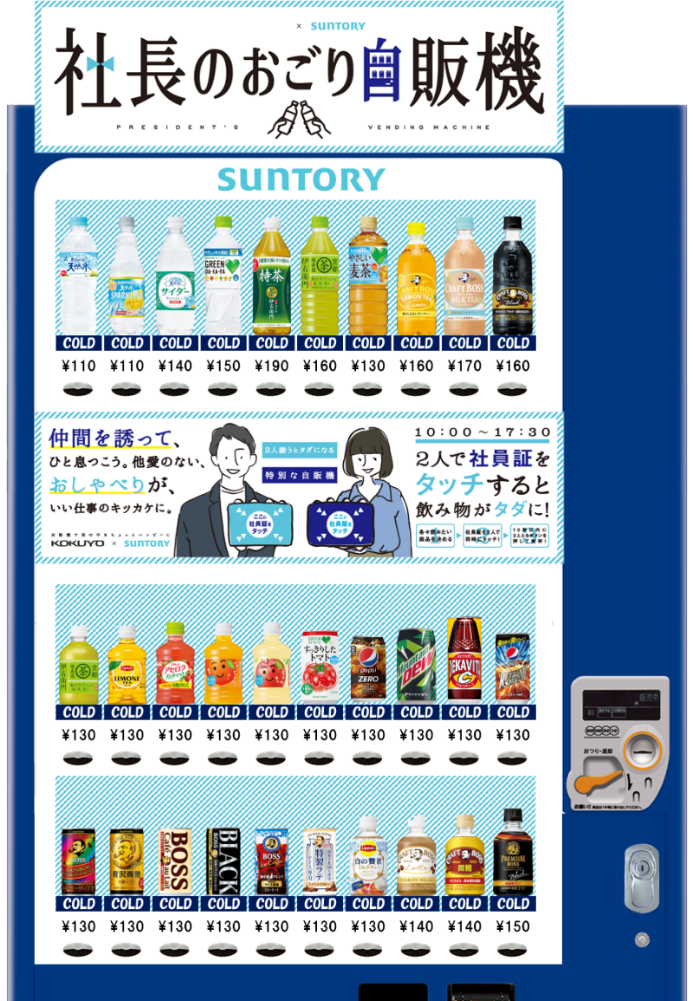
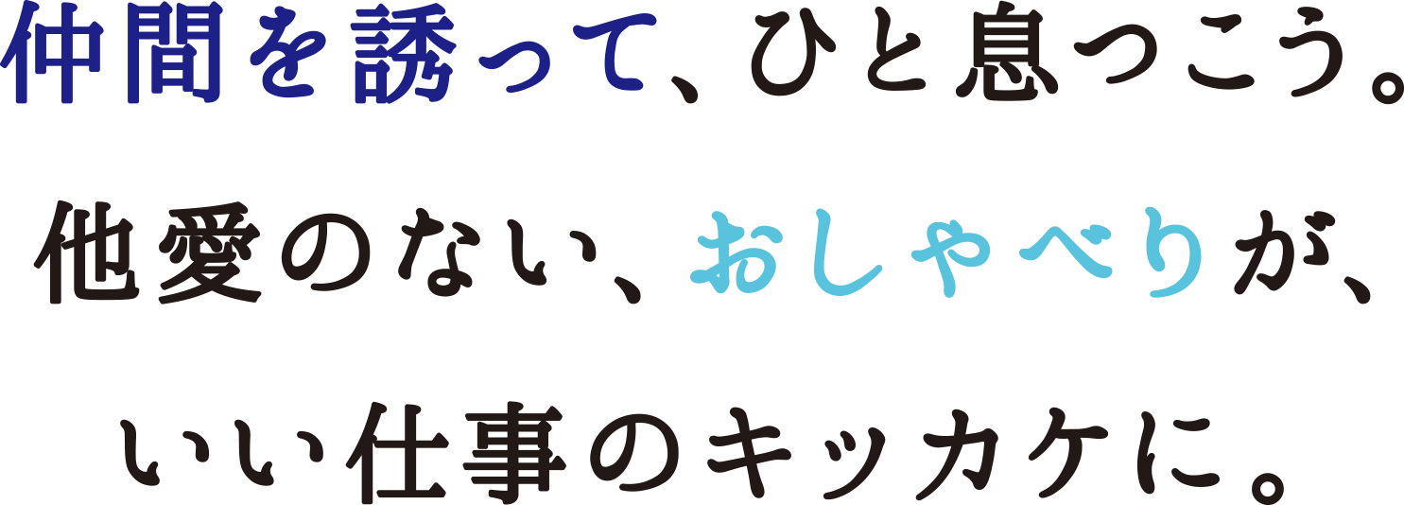
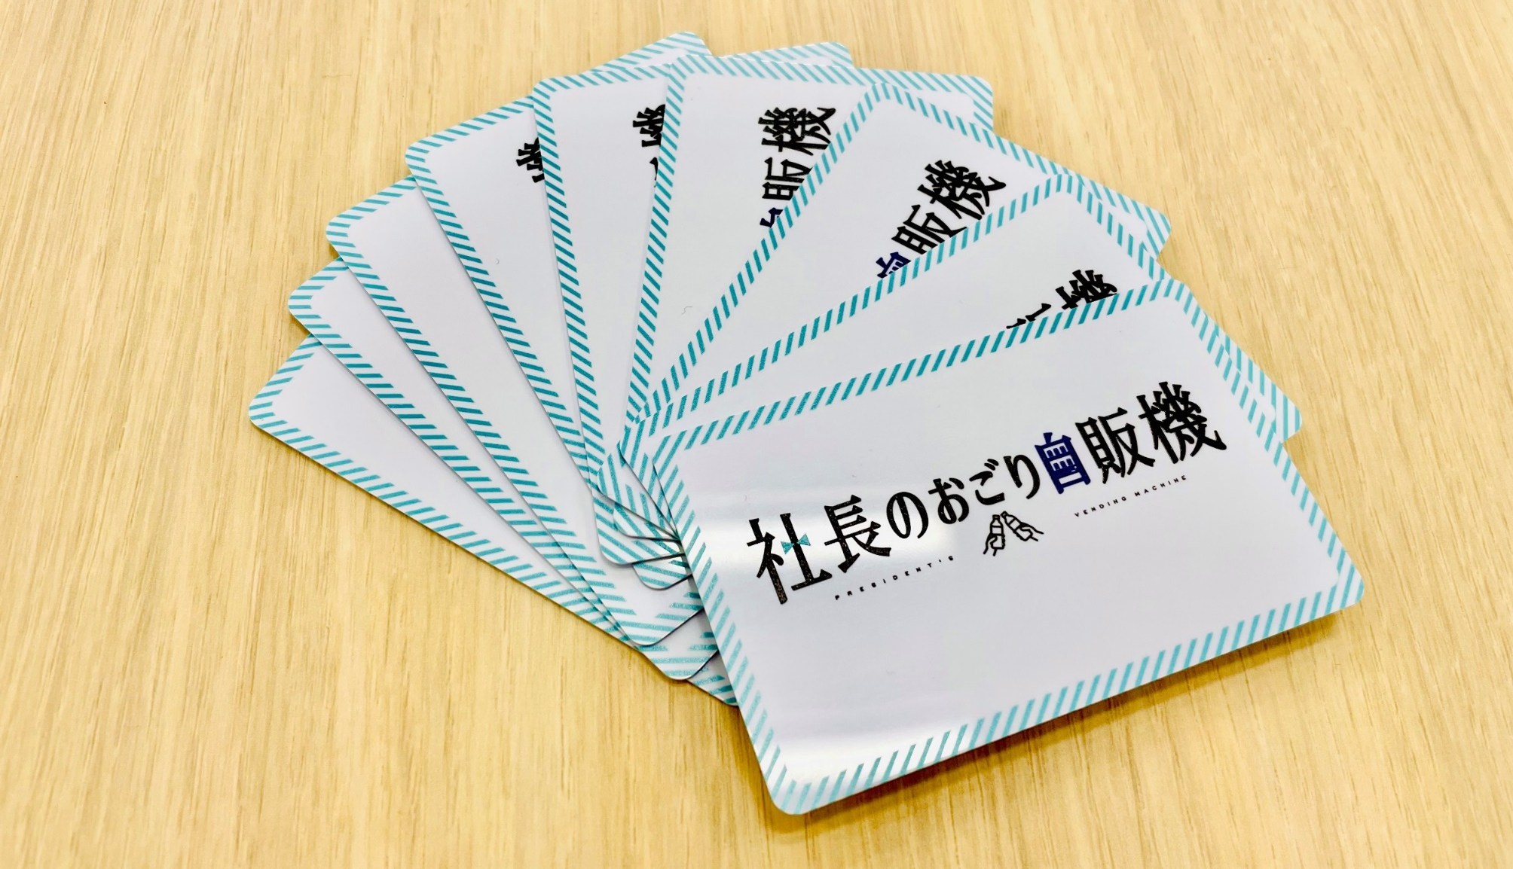
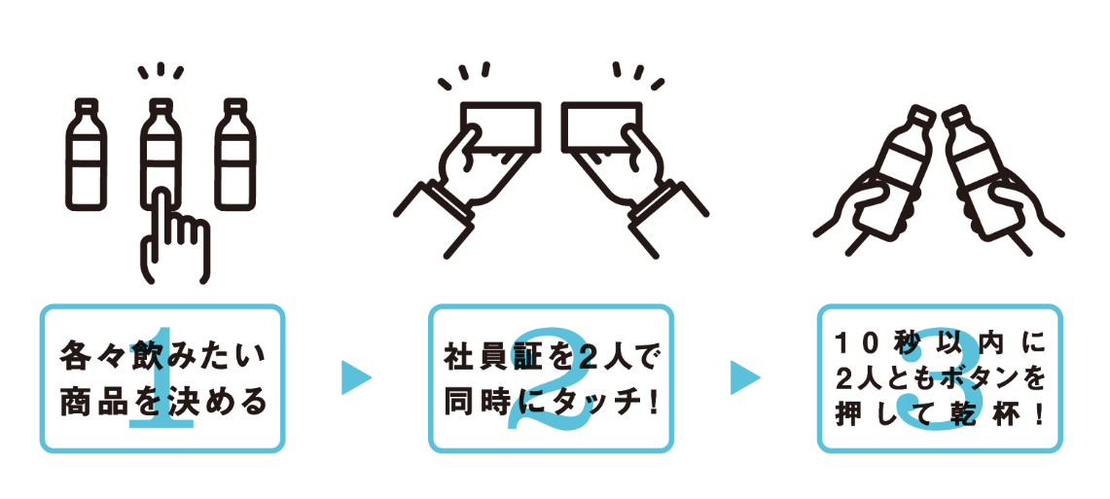
Movie(Youtube)
新しい福利厚生
2人なら 社長のおごり！
社員証がない場合、
専用カード(有償)も
ご用意しております
W1181mm・D731・H1830mm
通常通りの購入方法も利用可能
※飲料代は設置先様 法人負担

Slide 15

FAQ
Q:本サービスの費用や導入の条件はありますか？
A:導入費や月額費用は０円です。飲料代のみ法人様負担となります。手数料のお支払いはありません。
Q:すべての社員証に対応可能ですか？
A:主たる仕様には対応をしておりますが、一部対応できない場合があります。社員証が対応していない、あるいは社員証が無い法人様向けに「専用カード」もご用意(有償)しています。
Q:おごりモード起動時の本数制限・起動曜日・時間指定はできますか？
A:可能です。上記に加え、同じペアでの利用上限数の制御も可能です。
Q:設置先企業はどのぐらい飲料代を負担するのでしょうか？
A:対象曜日・時間・1人＠上限本数・出社率・人数により異なります。
目安のシュミレーションが事務局で計算可能ですのでご相談ください。
Q:「社長のおごり」という文言を使用しないといけないのですか？
A:「工場長のおごり」などご要望に合わせた文言の変更が可能です。
Q:導入されている拠点の人数に特徴はありますか？
A:20人程の拠点から2000人の拠点まで多様な職場規模でご導入頂いています。
①BFQ2230QPB
W1185・D731・H1830(mm)
②BFQ2236QPB
W1321・D731・H1830(mm)

Slide 16
（共有：本商談イメージ）

Slide 17
サントリービバレッジソリューション株式会社

Slide 18

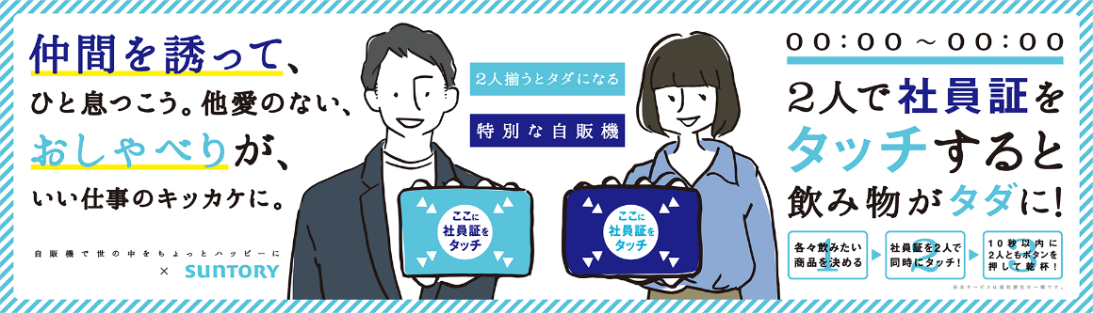
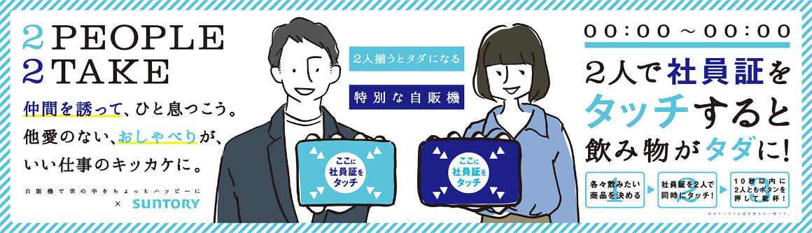
ポスターの名称はカスタマイズ可能
例

Slide 19
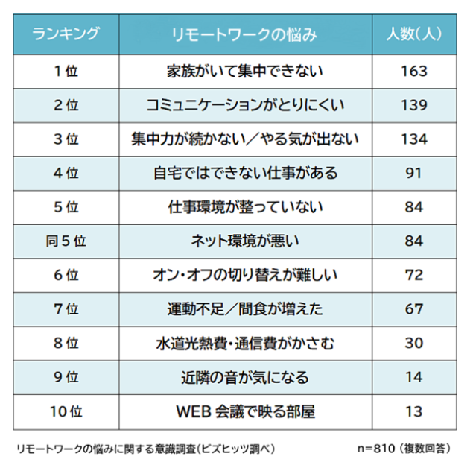
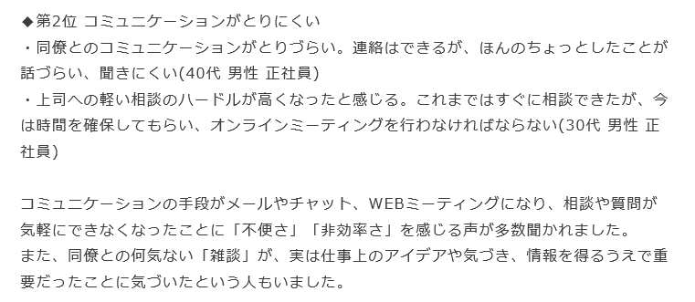
コロナで希薄化するコミュニケーション
株式会社ビズヒッツ
https://www.atpress.ne.jp/news/218088

Slide 20
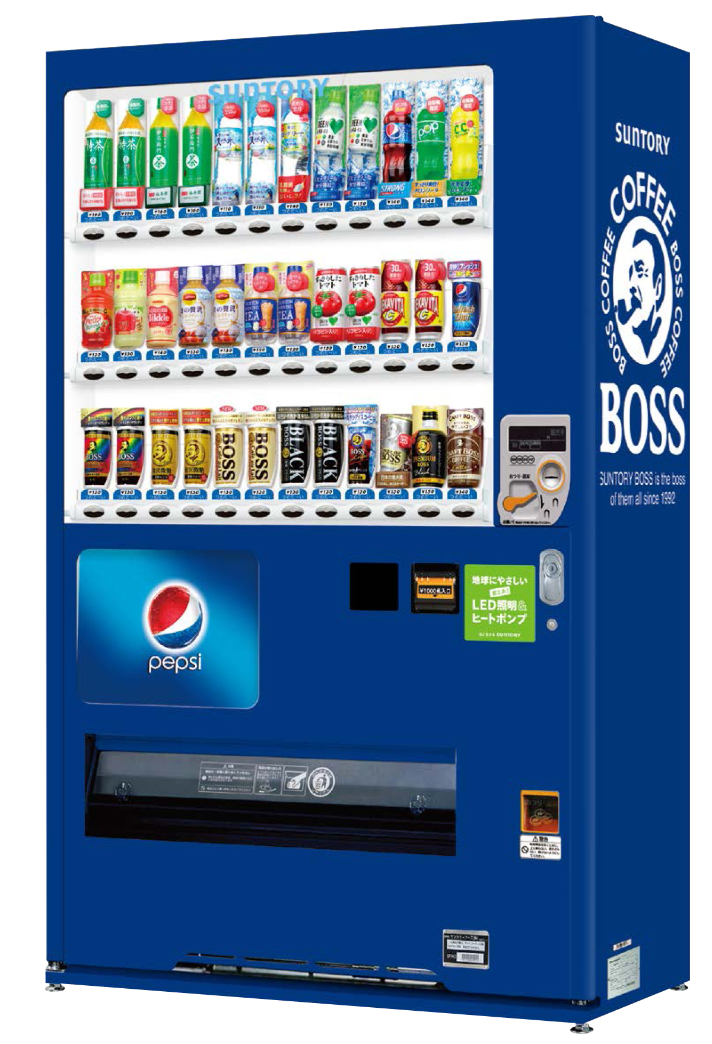
皆が使う自販機だからこそ
コミュニケーションのきっかけを作れないか？

Slide 21
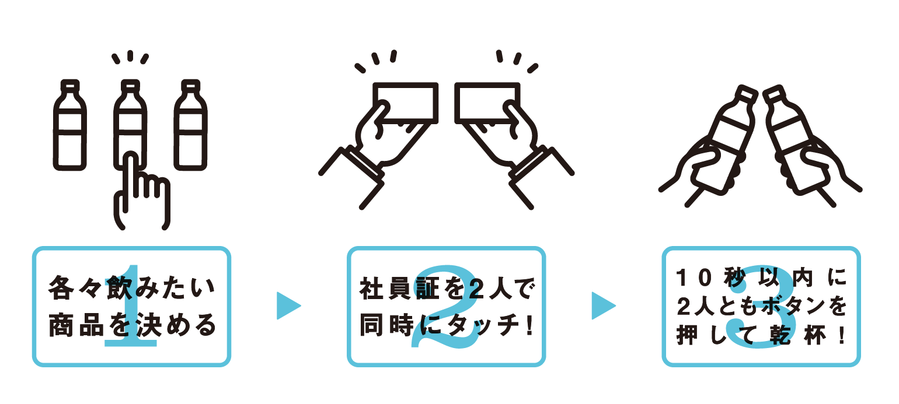
本サービスのご利用方法
特許取得済/特許第6951599号
現金での購入は通常通り可

Slide 22
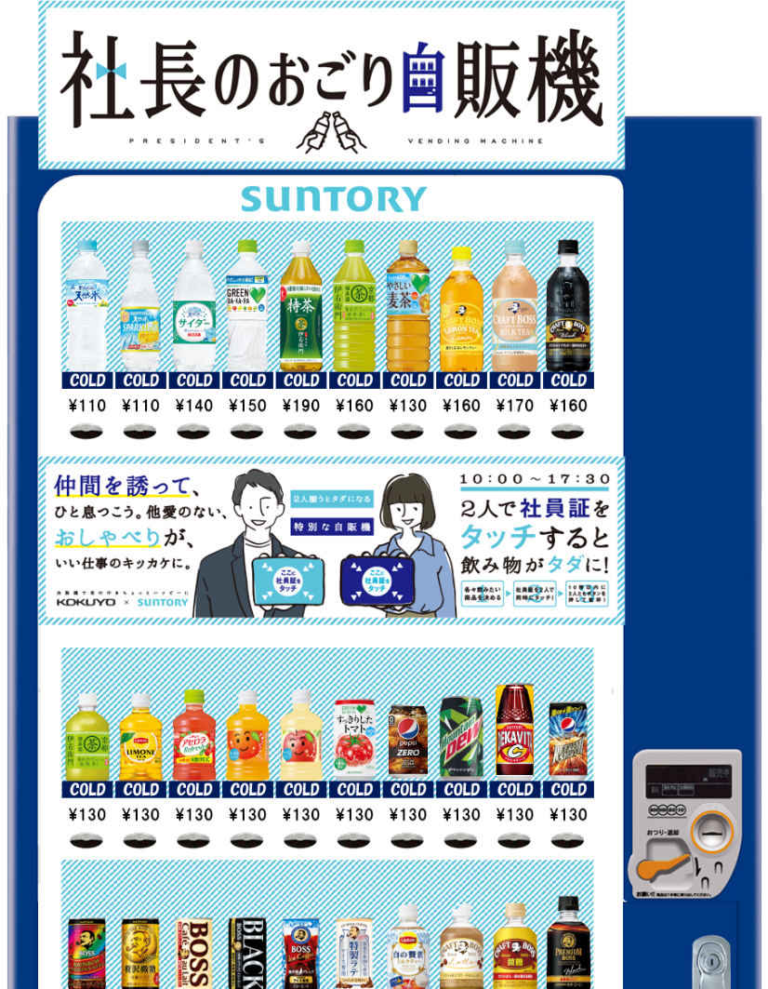
サービスの仕組み
本サービスの仕組み
ポスター裏の内部構造
社員証
リーダー
社員証
リーダー
認証基盤
Felicaのみ対応
Mifareの場合は対応できませんが代替策をご提示します
※既存自販機を改造
Notes:
そこで考えたのが、社員証リーダー２つと、同時にタッチしたことを認証する基盤を自販機に設置して、
無料で飲料を提供するという仕組みです。弊社で特許取得した機能になります。

Slide 23
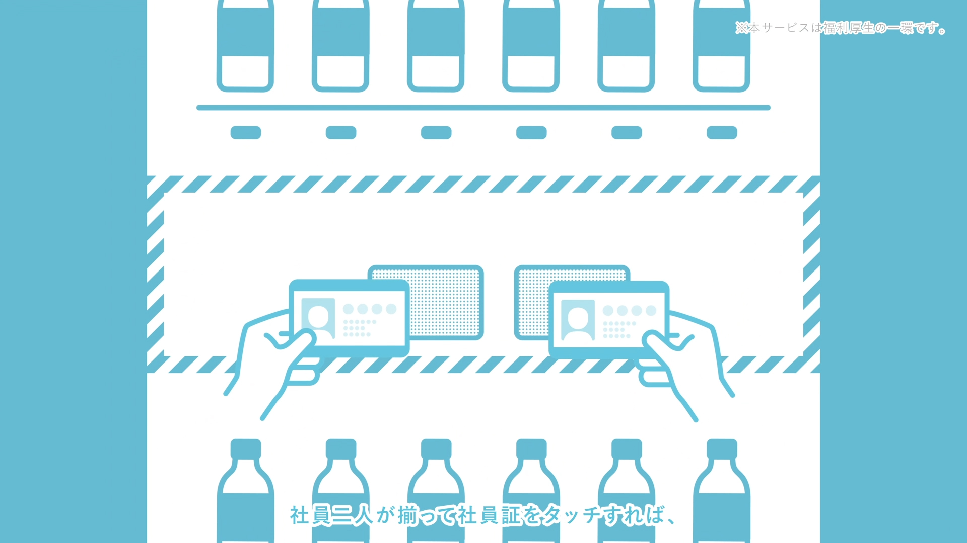
Movie(Youtube)
※ネット接続必須

Slide 24

期待効果
“心身の健康” ＋ ”創造性向上”
****
****
****
****
****
行動
誘う
向かう
タッチ
飲む
戻る
結果
輪が広がる
歩いて健康
驚き/笑い
リフレッシュ
終始 雑談

Slide 25
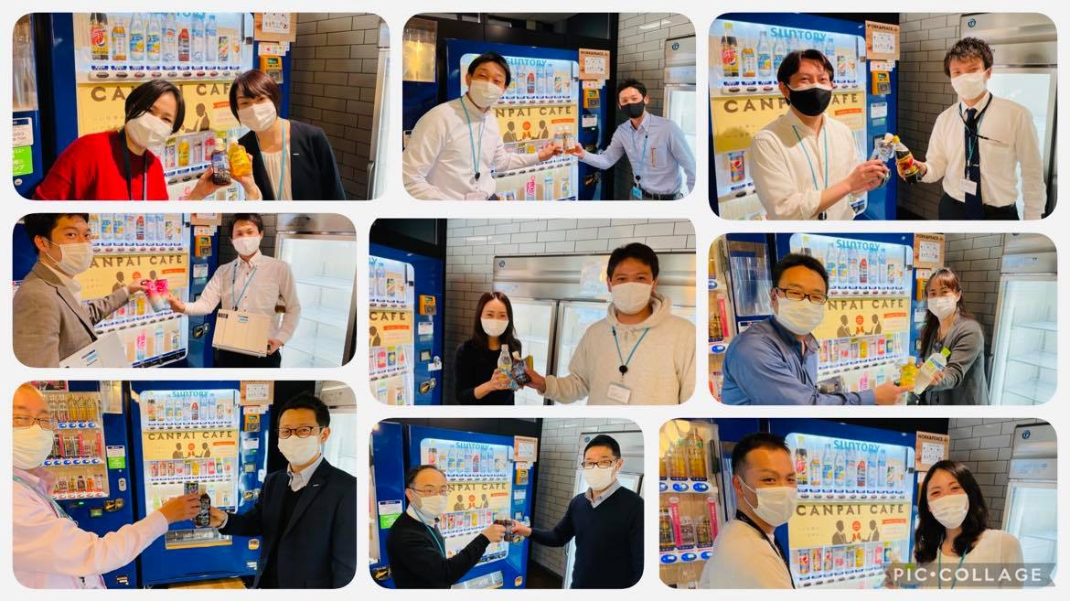
利用者の声
「ちょっと行かない？って、気軽に誘いやすい！」
「普段会話しない人と、話すきっかけになった。」
「自販機の前であんなに盛り上がったの初めて。」
「家族に、オフィスを初めて自慢した！」

Slide 26
本サービスの費用関連について
□初期費・月額費等は一切かかりません。
□社長のおごりモードの飲料代のみ
売価×本数で法人様負担となります（月次で請求書を送付）
※売価は別途ご相談
□カスタマイズ可能範囲
①対象時間/曜日 ：おごりモード起動対象の時間・曜日
②1人＠上限数/日 ：1人当たりの無料になる上限数
③同ペア＠上限回数/日・週 ：同じペアで無料になる上限数
※契約後の変更リードタイム＝２ヵ月
※月間制御はできません
※社員証別の利用実績は確認できません。

Slide 27
本サービスの導入条件について
《対象自販機》
  導入基準：通常自販機と同様（約500本以上/月）
  新規設置もしくは交換が必要となります
  サントリービバレッジソリューション社（直営）指定管理
  全国 ※一部対象外のエリアが御座います。
《ご契約》
  通常の自販機の設置契約 ： 原則３年契約・短期設置不可
  社長のおごり自販機契約 ： 最低６ヵ月
  自販機のリベート（手数料）はゼロとなります。
《社員証》
  Felicaのみ対応
  ※対応可能なカードがない場合は専用Felicaのご紹介可能
①W1185mm・D731・H1830mm
②W1321mm・D731・H1830mm
※屋外設置NG（雨で破損するため）
※色指定は原則できません
（有償でご相談可能な場合があります）

Slide 28
今後のステップ
8w~
概要
ご説明
御
社
内
で
ご
検
討
御社社員証で
対応可能か
仕様確認
ご
契
約
特注自販機
製造
設置
※申し込み状況により、納期は変更となる可能性がございます。

Slide 29
appendix

Slide 30
Movie(Youtube)
新しい福利厚生
2人なら 社長のおごり！
社員証がない場合、
専用カード(有償)も
ご用意しております
W1181mm・D731・H1830mm
通常通りの購入方法も利用可能
※飲料代は設置先様 法人負担

Slide 31
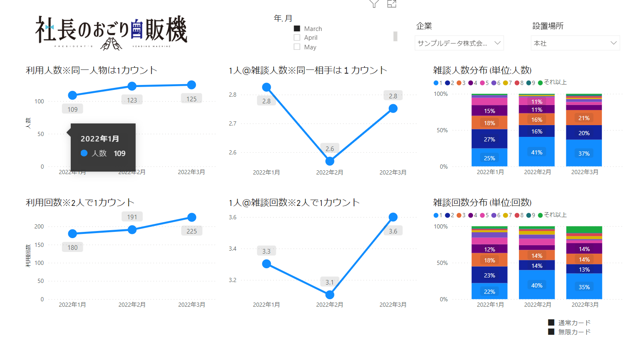
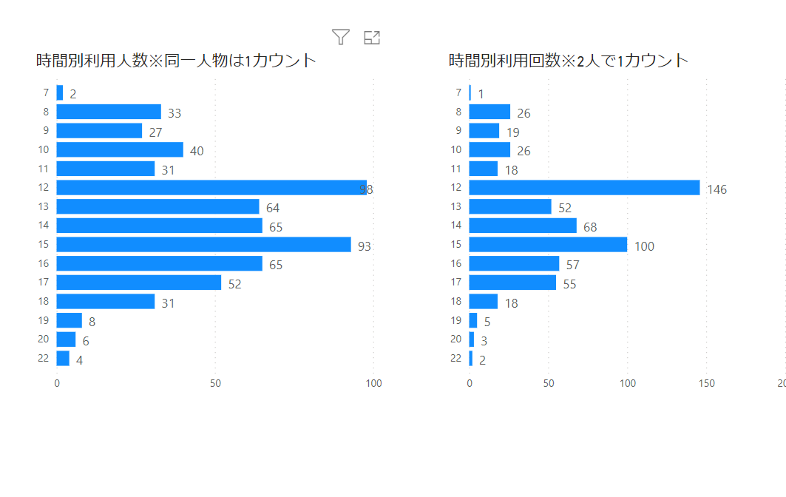
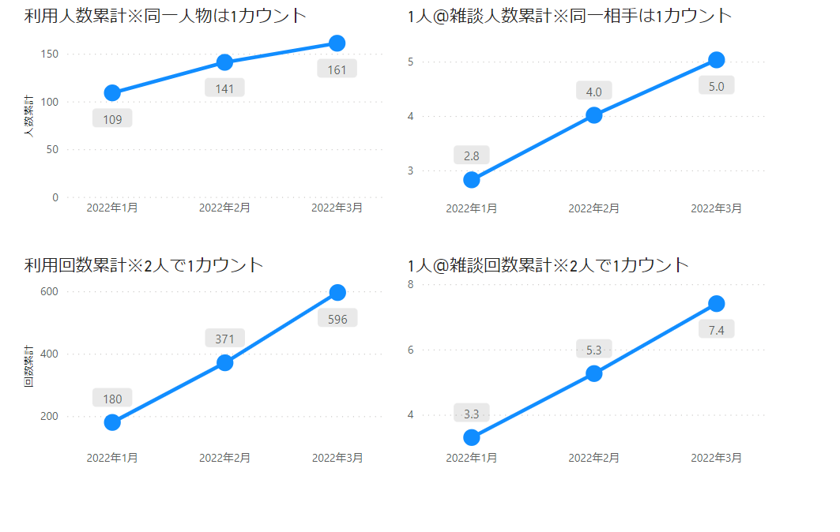
Power BI(デモURL)
※ダッシュボードの閲覧URLの発信は最大３名迄（弊社内では事務局以外はアクセス制限済）
ダッシュボードのサンプル
確認可能な統計データ ※社員証別の利用実績は確認できません。
１）本自販機を利用したユニークユーザー数(単月・累計)
２）本自販機でうまれた雑談の数(単月・累計)
３）本自販機で利用しているペアリングのバリエーション(単月・累計)
４）本自販機でうまれた雑談の時間帯別の数(単月)

Slide 32
開発中の新機能
□カスタマイズ可能範囲拡大 (22年8月設置分～）
 | Before | After
本数上限の制御単位 | 日単位 (例:1日2本まで) | 日+週単位(例:週5本かつ1日1本まで)
同ぺア制御の算定範囲 | 日単位 (例:同ペア1日1本まで) | 日or週単位(例:同ペア同週1本まで)
NG時間帯設定(中抜き) | 不可能 | 可能 (例：12:30-13:00は動作させない)
□ダッシュボードの更新頻度・利便性向上 (22年7月~)
 | Before | After
更新タイミング | 毎月15日ごろ(月1回) | 月2回以上※更新 ※自販機の売上次第で+1~2回
分析軸の数 | 利用回数1~5回+それ以上の6軸 | 利用回数1~9回+それ以上の10軸

Slide 33
実際の設定例
・最大5本/週(かつ１日最大2本） ※1
・同ペアは週次で1回まで
・昼休みは動作しない※2
※1:月曜日の5本一斉利用を制御可能
※2:昼休みの一斉利用を制御可能
・〇〇休憩だけおごりモードを稼働
・最大3本/週(かつ１ブロック最大1本）
・同ペアは週次で1回まで

Slide 34
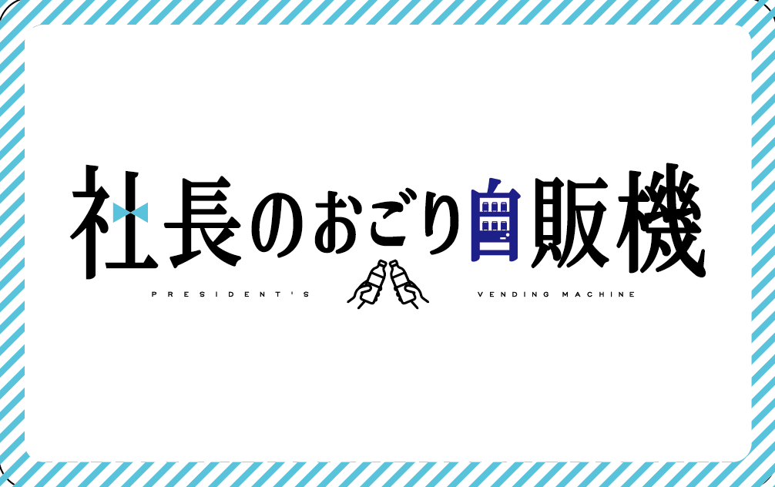

カード判定フロー
カード仕様
対応
Felica
standard
※社員証・ビル入館証など
対応可能
Felica
Lite-S
IDm以外の
ユニークコード有り
IDm以外の
ユニークコード無し
専用カードご紹介
※干渉しない場合は
シール対応可
マイフェア等
カード無し

Slide 35

専用カード/シール
ロット別 概算金額
100 枚 １枚あたり約500円
200 枚 １枚あたり約383円
300 枚 １枚あたり約344円
400 枚 １枚あたり約325円
500 枚 １枚あたり約313円
※裏面にユニークNo付
カード
100 枚 １枚あたり約380円
200 枚 １枚あたり約380円
300 枚 １枚あたり約380円
400 枚 １枚あたり約380円
500 枚 １枚あたり約334円
※表面にユニークNo付
シール
干渉確認必須

Slide 36

ご案内:無限カードについて
本カードタッチ後に別の対象カード※をタッチで、
曜日・時間・本数制限なく飲料が排出可能に
※無限カード同士でも動作可
利用例
新入社員に、前月MVPに、上席者に、1on1に、
応接用に、災害時(通電時)に・・
（10枚まで無償、デザインは１種のみ）

Slide 37

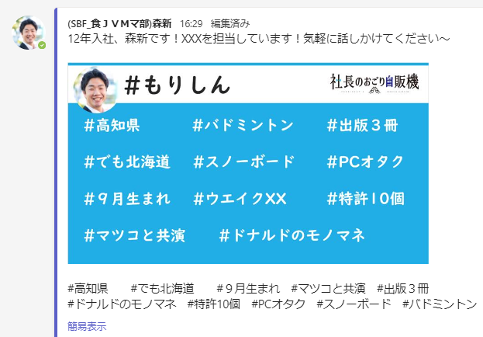



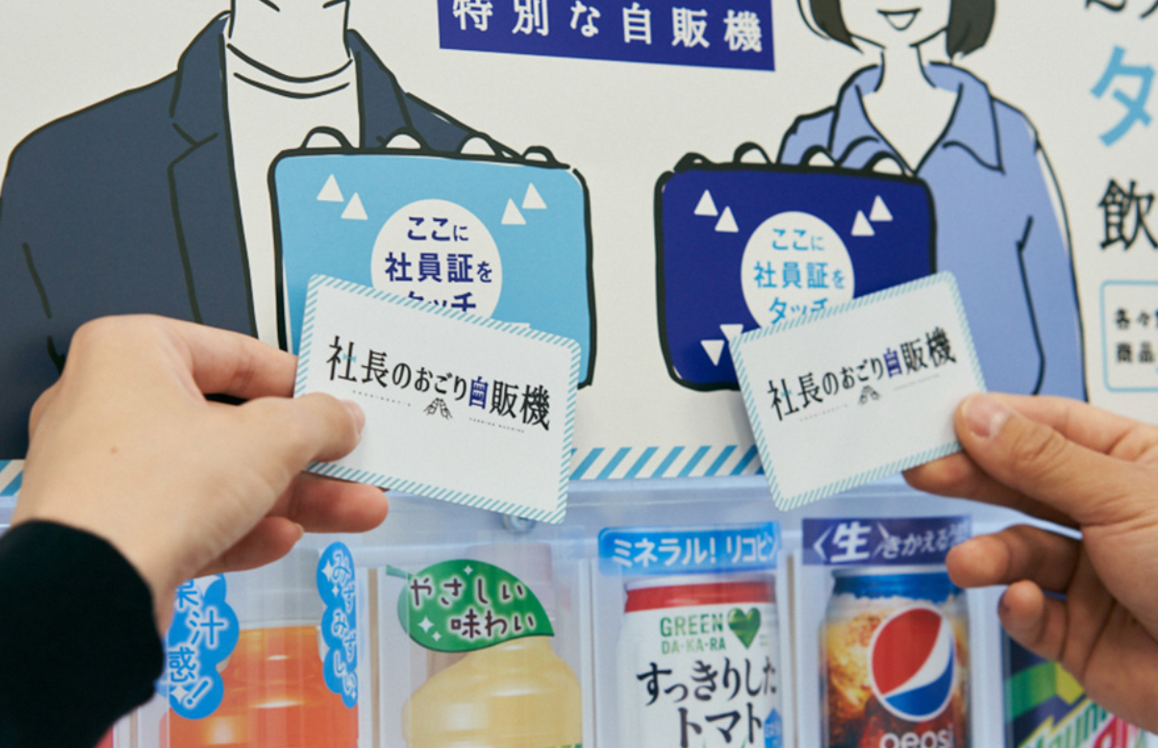
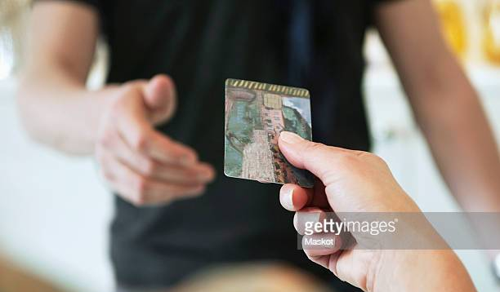

運用事例①
無限カードのバトンリレー
誰か誘う！
（御社独自ルール：〇〇〇）
2人でタッチ
『初めまして！～』
（自己紹介＋雑談）
デジタル上でも雑談
『バトン貰いました！●●です！～』
（自己紹介＋ネタ投稿）
無限カード渡す
『バトン渡します！』
※本運用で無限カードの保持者と保持期間を可視化

Slide 38
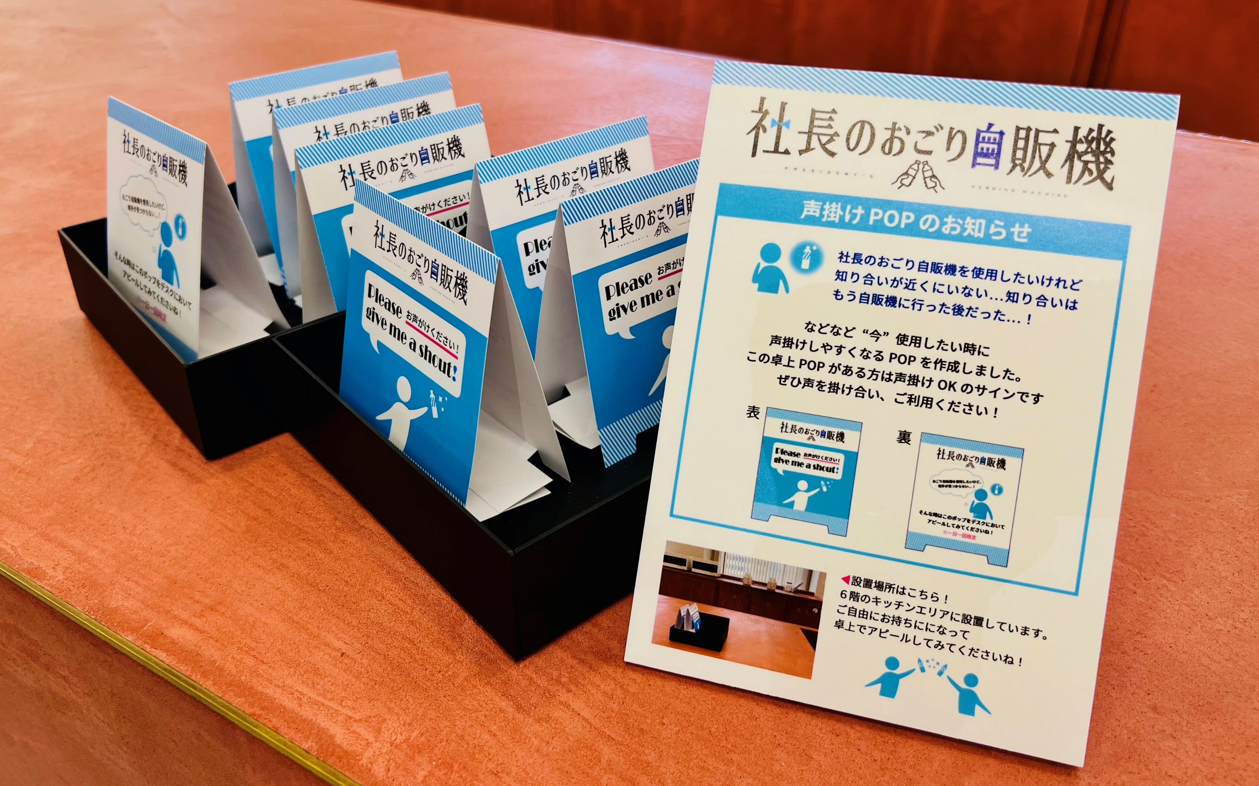
運用事例②
『声掛けOK』POPの制作
社内有志が発案
若手が勇気を出して声掛けしてみたら・・
『今日はもうピっとしちゃった・ごめんね・・』
声掛けOK（未利用）の方は、着席のときに、
POPを席に置くことをルール化し課題解決！
KOKUYO様 ※お客様でご制作

Slide 39
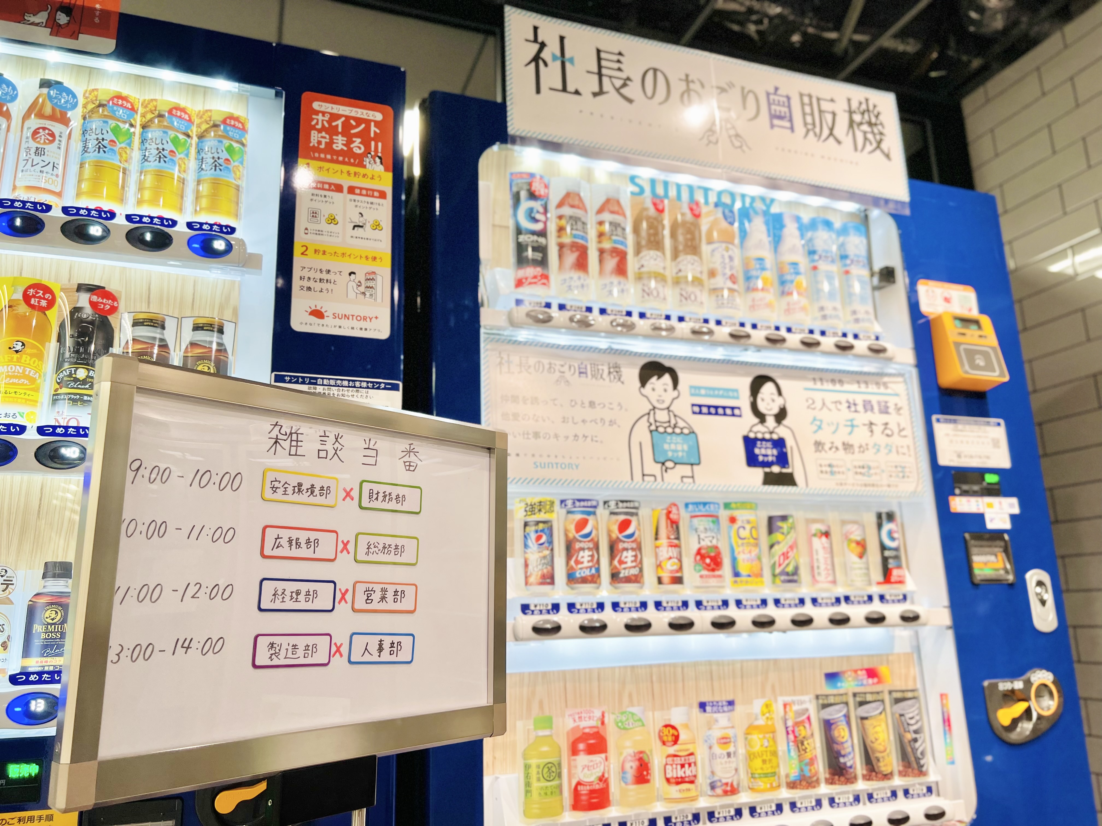
運用事例③
部署またぎの声かけをより行いやすく
・他部署の方に業務中に声をかけるのは勇気が・・
・自販機前で「たまたま」ならチャレンジできそう！
・２カ月程度、通常運用後(※)に運用ルールを追加
・「時間スロット別の部署またぎ組合せ」を明示
（例：９時代は、部署AとDの人）
※設置当初から本運用をした場合、「一部」の方のみが、使うもの、
立ち寄る場所という認知になりかねないため、まずは全員が立ち
寄る場所という風土と共通認知を醸成するため
（意識高い系の方のみが使うものとならないようフォローが必要）
※機材上での本運用のシステム制御はできません。

Slide 40
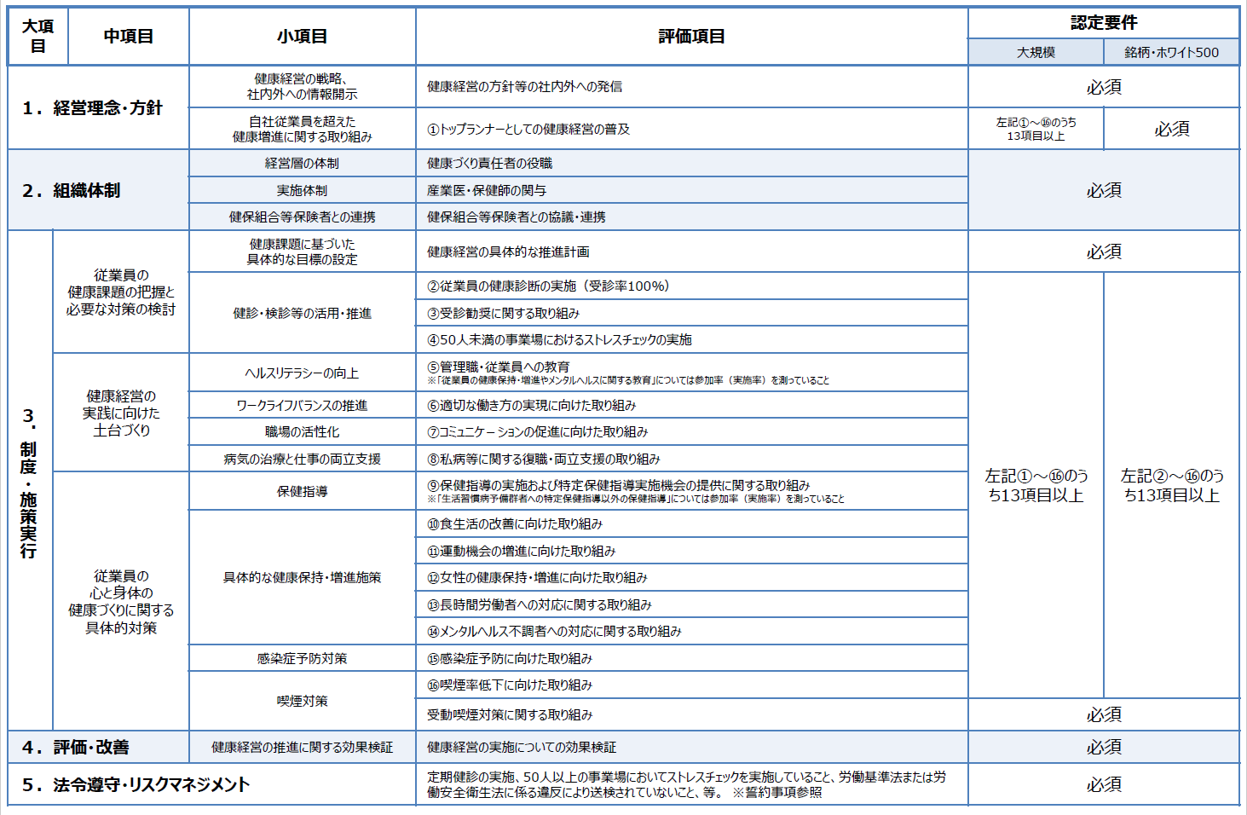
健康経営優良法人2022認定要件（大企業）
候補
※最終的には経産省の審査結果次第になる為、認定を保証するものではございません

Slide 41
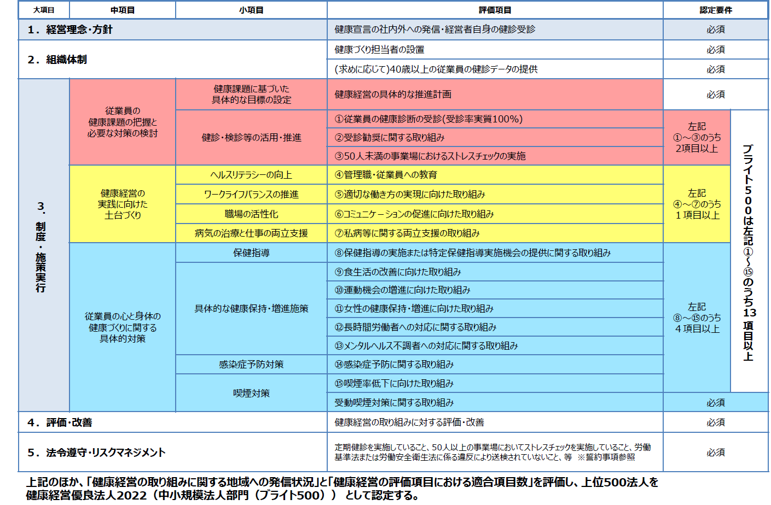
健康経営優良法人2022認定要件（中小企業）
候補
※最終的には審査結果次第になる為、認定を保証するものではございません

